Slide 1
FOLKSONOMY Y SOCIAL BOOKMARKING

Slide 2
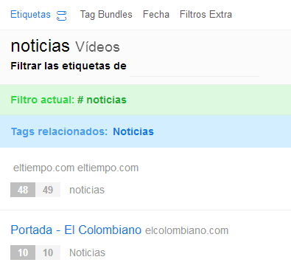
Folksonomy, es un término creado por Thomas Vander Wal, quien lo define como el resultado del etiquetado individual y libre, de cualquier contenido digital que tenga una dirección Web (URL), con fines de recuperación futura.
Las folksonomías surgen cuando varios usuarios colaboran en la descripción de un mismo material informativo.

Slide 3
Tipos de folksonomía según Thomas Vander Val:
Folksonomía amplia: Donde el creador no influye en las etiquetas que se ponen a su contenido, sino que son los usuarios quienes lo hacen, favoreciendo así que estas etiquetas estén en sus propios idiomas y sus propias palabras. Un ejemplo de folksonomía amplia es Delicious, página donde se pueden ordenar y compartir los enlaces favoritos.
Folksonomía estrecha: Al contrario a la anterior, sólo el creador del contenido o un número reducido de personas aplican las etiquetas al contenido. Generalmente esta folksonomía esta directamente asociada a un objeto y es difícil saber cómo están siendo utilizadas. Por lo tanto, no genera vocabulario u otras descripciones emergentes. Un ejemplo de folksonomía estrecha es Flickr, aplicación online de gestión de imágenes y vídeos que permite buscar, almacenar ordenar y compartir, donde la utilización de los tags la lleva a cabo el propietario.

Slide 4
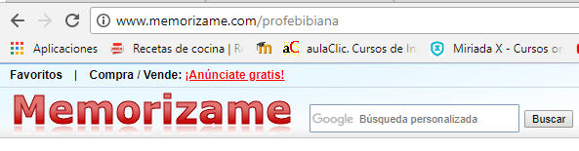
La Web 2.0 ofrece el etiquetado o Social Bookmarking donde los usuarios que realizan algún contenido en Internet, etiquetan el tema utilizando palabras claves acerca del contenido del tema, con estas etiquetas lo que se busca es organizar el contenido que se va a compartir.
Una etiqueta (tag en inglés) es una palabra clave que se le adiciona a un objeto digital; por ejemplo, a un sitio web, una fotografía o un clip de video, para describirlo, posibilitando a cualquier persona encontrar información.

Slide 5
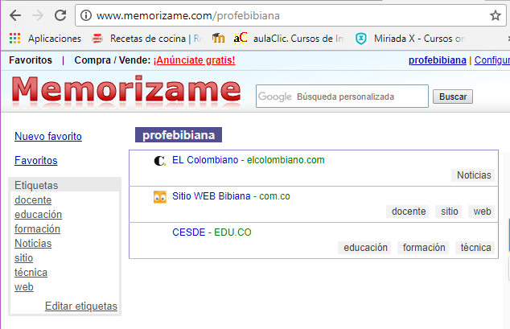
Social Bookmarking es compartir nuestros enlaces favoritos con otros usuarios de la web. La herramienta más conocida para esto se llama http://www.memorizame.com

